Slide 1



2023-1-EE01-KA220-ADU-000150753
EĞİTİM PROGRAMI
ÜNİTE 5: Sürdürülebilirlik
Bu proje Avrupa Komisyonu'nun desteği ile finanse edilmiştir. İçerik sadece yazarın görüşlerini yansıtmaktadır ve Komisyon burada yer alan bilgilerin herhangi bir şekilde kullanılmasından sorumlu tutulamaz.

Slide 2
DERS 1: KÜLTÜREL MİRAS VE SÜRDÜRÜLEBİLİRLİK

Slide 3
  TANIMLAR VE TEMEL KAVRAMLAR I
1.1. Kültürel Mirasın Tanımı
Kültürel ve doğal miras, insanlık tarihinin ve çevrenin kültürel, tarihi ve ekolojik öneme sahip somut ve soyut yönlerini kapsar.
Tarihi yerler, anıtlar, yerli bilgi sistemleri, biyolojik çeşitlilik açısından önemli bölgeler, ekosistemler ve
jeolojik oluşumlar kültürel mirasın örnekleridir.
Kültürel ve doğal miras, insan uygarlığının ve doğal dünyanın zenginliğini ve çeşitliliğini yansıtır, sosyal uyum, kimlik oluşumu ve ekolojik dengeye katkıda bulunur.

Slide 4

  TANIMLAR VE TEMEL KAVRAMLAR II
1.2. Somut olmayan kültürel miras
Somut olmayan kültürel miras, toplulukların kültürel kimliklerinin
bir parçası olarak kabul ettikleri uygulamaları, bilgileri ve ifadeleri ile
bunlarla ilişkili nesneleri ve mekanları içerir. Nesiller boyunca aktarılan
bu miras, zamanla uyum sağlar ve kimliği ve kültürel çeşitliliğe saygıyı
güçlendirir.
Kaynak: Freepick
Miras, nesilden nesile aktarılan bir şeydir. Kültür, değerleri, gelenekleri ve kimlikleri ifade eder. Somut olmayan ise dokunulması imkansız anlamına gelir. Bu kelimeleri bir araya getirdiğimizde, somut olmayan miras, bir nesilden diğerine aktarılan gelenekleri ve yaşayan ifadeleri ifade eder.
"Yaşayan miras" olarak düşünülebilir. Örnekler arasında topluluk toplantıları, sözlü tarihler, şarkılar, doğal alanlar hakkında bilgi, şifa gelenekleri, yiyecekler, bayramlar, inançlar, kültürel uygulamalar, zanaat becerileri, çiftçilik ve hayvancılık yöntemleri, geleneksel denizcilik, aşçılık ve şarapçılık becerileri vb. sayılabilir. Bu mirasın unsurları, hem kırsal hem de kentsel alanlarda ve yerli halk arasında yaşamın ayrılmaz bir parçasıdır. Somut olmayan kültürel miras "aynı anda geleneksel, çağdaş ve canlı"dır. Kapsayıcı, temsili ve topluluk temellidir.

Slide 5
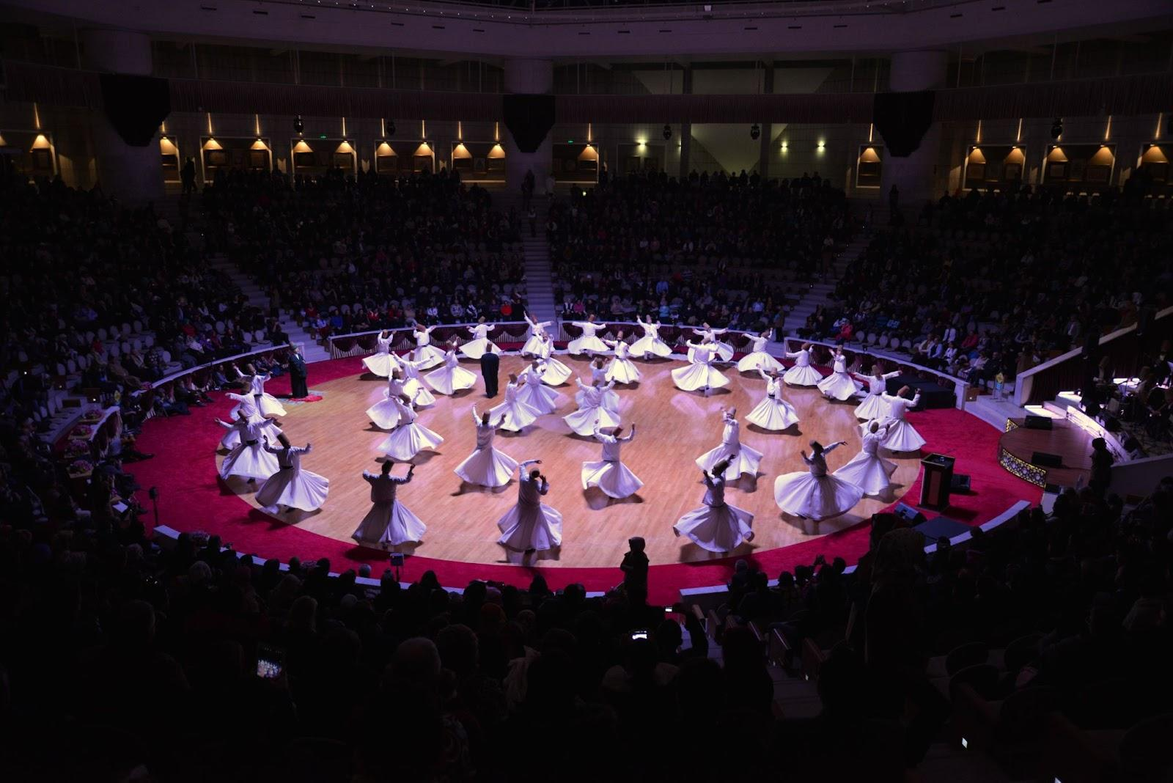
  TANIMLAR VE TEMEL KAVRAMLAR III
1.2. Somut olmayan kültürel miras
2003 UNESCO Sözleşmesi, gelecek nesiller için bu kültürel ifadelerin korunması gerektiğini vurgulamaktadır. Somut Olmayan Miras Türleri, insanların somut olmayan kültürel mirası anlamalarına yardımcı olmak için, UNESCO Sözleşmesi bunu geniş kategoriler halinde açıklamaktadır.
Sözlü gelenekler ve ifadeler: Bunlar atasözleri, bilmeceler, hikayeler, efsaneler, mitler, destansı şarkılar ve şiirler, büyüler, ilahiler, şarkılar ve daha fazlasını içerebilir.
Gösteri sanatları: Müzik, dans ve tiyatro, pandomim, şarkılar ve nesilden nesile aktarılan diğer sanatsal ifade biçimleri bu kategoriye girebilir. Sosyal uygulamalar, ritüeller ve festivaller. Bunlar, toplulukların yaşamını yapılandıran ve üyeler tarafından paylaşılan faaliyetlerdir - örneğin, inisiyasyon törenleri, cenaze törenleri, mevsimsel karnavallar ve hasat kutlamaları.
UNESCO Türk Ulusal Komisyonu
Doğa ve evrenle ilgili bilgi ve uygulamalar: Bunlar, toplulukların doğal çevreleriyle etkileşim yoluyla geliştirdikleri bilgi birikimi ve becerileri ifade eder ve dil, hafıza, maneviyat veya dünya görüşleri yoluyla ifade edilebilir. Geleneksel mimari, tarım, hayvancılık ve mutfak yöntemleri ilgili unsurlar arasındadır.
Geleneksel zanaatkarlık: Bu 'somut' gibi gelebilir, ancak aslında ürünlerin kendisinden ziyade zanaatla ilgili beceri ve bilgileri ifade eder. Örnekler arasında çömlekçilik, ahşap işçiliği, mücevher ve değerli taşlar, nakış, kilim dokuma, müzik aletleri, dokuma ve kumaş yapımı sayılabilir.

Slide 6
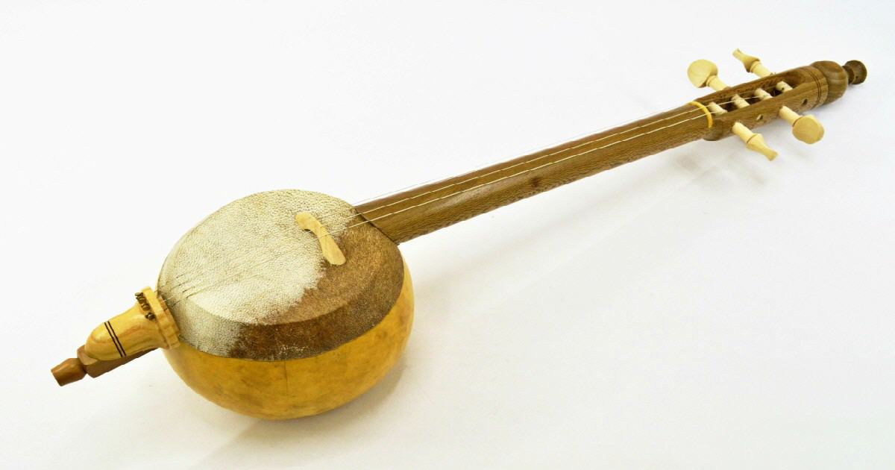
  TANIMLAR VE ANAHTAR KAVRAMLAR IV
1.2. Sürdürülebilir Kalkınma
Sürdürülebilir kalkınma, şimdiki ve gelecek nesillerin refahını sağlamak için ekonomik büyüme, çevre koruma ve sosyal eşitlik arasında denge kurmayı amaçlamaktadır.
Çevre koruma, sosyal içerme, ekonomik refah, nesiller arası eşitlik ve kültürel mirasın korunması sürdürülebilirliğin ilkeleridir.
Sürdürülebilir kalkınma, iklim değişikliği, biyolojik çeşitlilik kaybı, yoksulluk ve eşitsizlik gibi küresel sorunları ele alarak insan faaliyetleri ile doğal çevre arasında uyumu teşvik ettiği için önemlidir.
Kaynak: Freepick

Slide 7
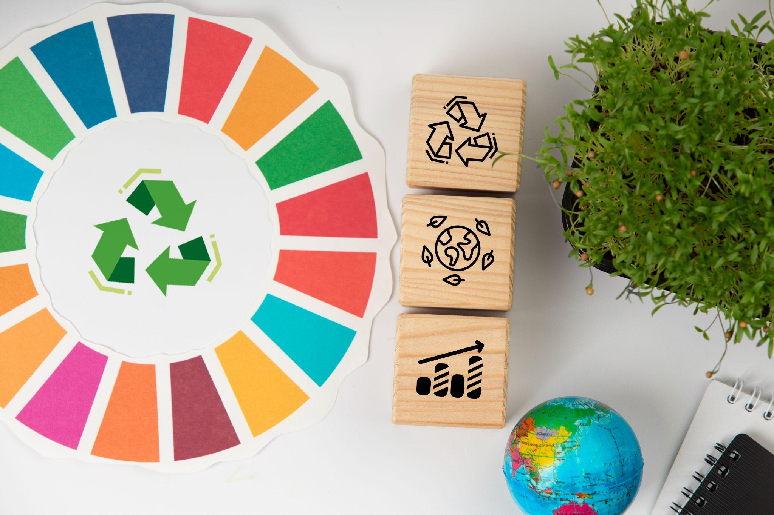
  TANIMLAR VE TEMEL KAVRAMLAR V
Sürdürülebilir Kalkınma Hedefleri (SKH)
Küresel Hedefler olarak da bilinen Sürdürülebilir Kalkınma Hedefleri (SKH), yoksulluğu sona erdirmek, gezegeni korumak ve 2030 yılına kadar tüm insanların barış ve refah içinde yaşamalarını sağlamak için evrensel bir eylem çağrısı olarak 2015 yılında Birleşmiş Milletler tarafından kabul edilmiştir. SKH'ler, aşağıdakiler gibi çeşitli amaçlara sahip 17 hedeften oluşmaktadır:
Hedef 9 Sanayi, inovasyon ve altyapı: Atıkları azaltmak ve çevreyi koruyacak şekilde ürünler üretmek ve kullanmak.
Hedef 10 Eşitsizliklerin Azaltılması: Ülkeler içinde ve ülkeler arasında eşitsizliği azaltmak
Hedef 11 Sürdürülebilir şehirler ve topluluklar: Herkesin temiz ve güvenli bir yaşam alanına sahip olmasını sağlamak ve şehirlerin, kasabaların ve köylerin çevreyi koruyacak şekilde iyileştirilmesini sağlamak
Hedef 13 İklim Eylemi: İklim değişikliği ve etkilerine karşı mücadele etmek için acil önlemler almak
Hedef 15 Karada Yaşam: Tüm farklı kara ortamlarını ve hayvanları korumak
Kaynak: Freepick

Slide 8
  TANIMLAR VE TEMEL KAVRAMLAR VI
1.3. Karşılıklı İlişki
Kültürel ve doğal mirasın korunması ile sürdürülebilir kalkınma hedefleri arasındaki karşılıklı bağlantıyı anlamak.
Kültürel mirasın korunmasının toplumsal dayanıklılık, kimlik korunması ve sosyal uyuma nasıl katkıda bulunduğunu, doğal mirasın korunmasının ise ekosistem hizmetlerini, biyolojik çeşitliliğin korunmasını ve iklim dayanıklılığını nasıl desteklediğini anlayın.
Kaynak Olarak Miras: Kültürel ve doğal mirası sürdürülebilir kalkınma için değerli kaynaklar olarak görmek.
Kültürel miras turizmi, geleneksel ekolojik bilgi, sürdürülebilir tarım ve eko-kültürel girişimlerin, kültürel ve doğal varlıkları korurken nasıl ekonomik fırsatlar yaratabileceğini, yerel geçim kaynaklarını nasıl teşvik edebileceğini ve topluluk gelişimini nasıl destekleyebileceğini keşfedin.

Slide 9
  En iyi uygulama - Beni Köyüne Al 1/2
Beni Köyüne Al
Gabrovo'dan Veronica Yossifova'nın "Beni köyüne al" projesi özellikle popüler hale geldi. Projenin ana fikri, köylerde yaşayan yaşlıların şehirlerden gelen gençleri ağırlamasıdır. Bu hareketlilik, gençler ve yaşlılar arasındaki uçurumu daraltmayı ve gelenek, değer ve geleneklerin devamını sağlamayı amaçlamaktadır.
Gabrovo belediyesi, bu fikri ulusal kompozisyon yarışmasından almıştır. Kompozisyonun adı "Bulgaristan için Fikirlerim 2013" idi. 70'den fazla kişi bu projeye katılmak için teşvik edildi ve 15 ile 29 yaşları arasındaki sadece 30 kişi yaz aylarında bir köyde beş gün geçirme şansı yakaladı.
Gençler ayrıca Bulgar folklorunun zenginliğini tanıyacak, şarkı söylemeyi ve dans etmeyi öğrenecek ve çeşitli kırsal gelenek ve ritüellerin canlandırılmasına katılacaklar. Geçen yıl en popüler etkinliklerden biri bölgesel yemek gelenekleriydi.

Slide 10
  En iyi uygulama - Beni Köyüne Al 2/2
Beni Köyüne Al
Gabrovo Belediyesi, kültür için Gündem 21'in ilke ve fikirlerini uygulayarak, 2014-2024 Kültür Stratejisi, belediye kültür programı, 2014 Avrupa Kültür Başkenti olma başvurusu, Pilot Şehirler programına katılım, UNESCO Yaratıcı Şehirler Ağı üyeliği vb. dahil olmak üzere bir dizi koordineli kültürel faaliyet ve program yürütmektedir.
"Beni Köyüne Al" girişimi, yaşlılardan gençlere bilgi, beceri, uygulama, anlayış, algı ve duyarlılık aktararak Gabrovo'nun kırsal yerleşimlerinin yaşayan kültürel mirasını keşfetmeyi, korumayı ve tanıtmayı amaçlayan bu politikaların kapsamına tamamen girmektedir.
Proje, köylerin doğal ortamında birlikte yaşayan ve çalışan yaşlı köylüler ile kentli gençleri "kiralık büyükanne ve büyükbabalar" ve "ödünç torunlar" olarak bir araya getirerek özgün bir yaklaşım geliştirmektedir.

Slide 11
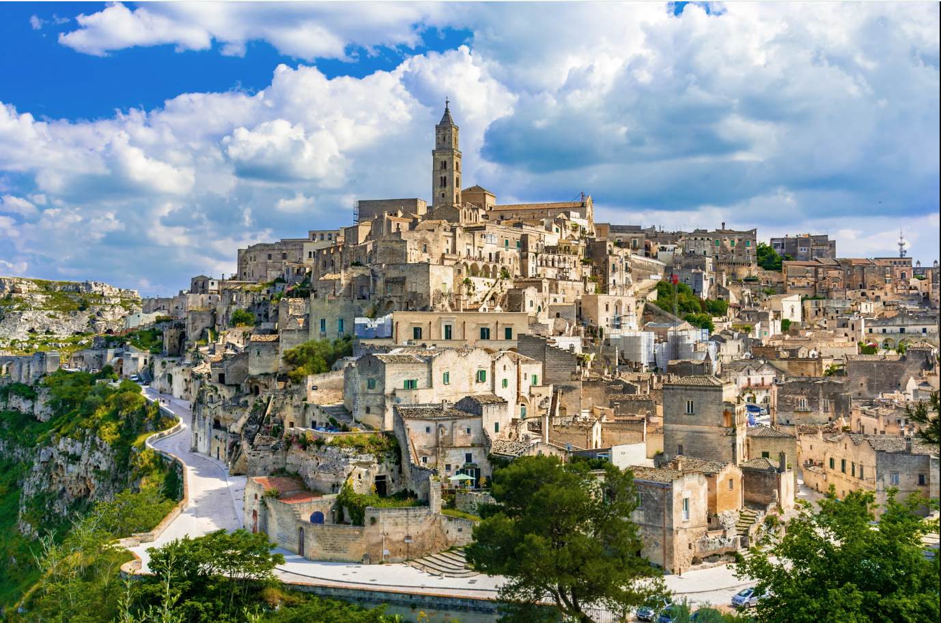
  BAZI TANIMLAR VE KAVRAMLAR 1/2
3. Sürdürülebilik ve Miras - bazı örnekler
2019 AVRUPA KÜLTÜR BAŞKENTİ, MATERA, BASILICATA, İTALYA
Kültürel miras, Matera ve Avrupa'da günümüz ve geleceğe ilişkin tartışmaların temelini oluşturmaktadır. 2019 Avrupa Kültür Başkenti seçilen Matera, özellikle yeni teknolojilerin kullanımı ve öğrenmenin kolaylaştırılması yoluyla kültürün önündeki engelleri kaldırmayı amaçlayan bir hareketin öncülüğünü üstlenmeyi hedeflemiştir. Programın yaklaşımı, canlı ve yenilikçi bir sanatsal duyarlılık ile, kültürel faaliyetlerden sıklıkla dışlananları paralel proje hatları oluşturmak yerine, birleşik bir proje çerçevesine entegre etmeyi amaçlayan kapsayıcı bir politika ile karakterize edilmektedir.
Kaynak: Freepick

Slide 12
  BAZI TANIMLAR VE KAVRAMLAR 2/2
RED STAR LINE MÜZESİ, ANTVERPEN, FLANDER, BELÇİKA
2004 yılında, Anvers Belediye Meclisi, Red Star Line denizcilik şirketinin eski tesislerini bir anma mekanına dönüştürmeye karar verdi. Daha önce Yeni Dünya'ya göç etmek isteyen yolcuların kontrol istasyonu olarak kullanılan üç eski depo restore edildi ve yeni Red Star Line Müzesi Eylül 2013'te açıldı. Yakın zamana kadar, Avrupa kıtasında orijinal kalkış salonlarında yer alan tek göç müzesi idi. Müze ayrıca, mirasın sadece yapılı çevre ile sınırlı olmadığını, yerel, somut olmayan kültürlerin zengin dokusunu da kapsadığını vurgulamaktadır.
The White Paper on Culture, TERRASSA, KATALONYA, İSPANYA
The White Paper on Culture, topluluk duygusunu, kültürel kimliği ve görünürlüğü güçlendirmek amacıyla Terrassa şehrinin somut ve somut olmayan mirasını pekiştirmek ve görünür kılmak için yapılan bir girişimdir. Bu süreçten ortaya çıkan belge, bir dizi tartışma, çalışma grubu ve şehir manzarasında kültürel girişimlerin rolünü güçlendirmeye yönelik genel bir taahhütle şekillenmiştir.

Slide 13







2023-1-EE01-KA220-ADU-000150753
İlginiz için teşekkür ederiz
Proje ortakları
Bu proje Avrupa Komisyonu'nun desteği ile finanse edilmiştir. İçerik sadece yazarın görüşlerini yansıtmaktadır ve Komisyon burada yer alan bilgilerin herhangi bir şekilde kullanılmasından sorumlu tutulamaz.

